Slide 1
Prevalencia de malformaciones anorectales en relación a factores de riesgo
Lilian Zapata Claros

Slide 2
Perfil de la investigación
Capitulo I

Slide 3
Planteamiento del problema
Las condiciones de vida, las exposiciones a los peligros ambientales desempeñan un papel significativo en lo que concierne a la salud de la madre y del recién nacido.
Los niños que nacen con malformaciones son hijos de madres que trabajan en el área de la agricultura y no tienen los cuidados debidos durante el embarazo.

Slide 4
Justificación
El desarrollo de este tema tiene el propósito de lograr establecer la relación que existe entre la malformación anorectal con referencia a la exposición a factores ambientales a los que puede llegar a estar expuesta la madre durante su embarazo.

Slide 5
Objetivos
General:
Establecer la prevalencia de las malformaciones anorectales con relación a factores de riesgo durante el embarazo en la gestión del 2008 en el Hospital Materno Infantil Germán Urquidi de Cochabamba.

Slide 6
Objetivos
Específicos:
Identificar la prevalencia de presentación de malformaciones anorectales.
Determinar los riesgos ambientales a los que la madre llega a estar expuesta para que exista el desarrollo de la malformación anorectal.
Determinar la relación entre malformaciones anorectales y exposición a los factores ambientales.

Slide 7
Marco teórico
Capitulo II

Slide 8
Breve reseña histórica
Los antiguos griegos atribuían los nacimientos anormales a causas naturales o accidentes de la naturaleza, se consideraban augurios de acontecimientos futuros. Otra explicación, era la creencia de que los defectos congénitos eran resultado del apareamiento de seres humanos con demonios, brujas, y otros elementos malignos.

Slide 9
Introducción
Las malformaciones congénitas son defectos estructurales al nacer ocasionados por un trastorno del desarrollo prenatal durante la morfogénesis.
Conceptos:
* Malformación congénita
* Defecto congénito
* Discapacidad.

Slide 10
Causas ambientales de desarrollo anormal
Clasificación:
Agresiones químicas
Agresiones físicas
Agresiones por drogas sociales

Slide 11
Causas ambientales de desarrollo anormal.
Agresiones químicas
Agresiones físicas
Agresiones por drogas sociales
Medicamentos
Radiaciones
Tabaco
Alcohol
Drogas
Uso de plaguicidas

Slide 12
Etapa de desarrollo de la malformación
Periodo de baja diferenciación (0-2 semanas)
Periodo de organogénesis (3-8 semanas)
Periodo de histogénesis (8-32 semanas)
Periodo de maduración funcional (hasta la semana 38)

Slide 13
Malformación anorectal (MAR)
Embriología del aparato digestivo:
Entre la 5ta y 8va semanas de la vida embrionaria se diferencia el ano y la parte baja del recto del sistema urogenital. Las anomalías del desarrollo durante la séptima y octava semana de la vida embrionaria, conducen a malformaciones de la región rectal y anal.

Slide 14
Concepto
El término de ano imperforado describe más la falta de comunicación del intestino con el exterior que se manifiesta como un ano obstruido.
Fístula.-trayecto que comunica un órgano interno, canal, o cavidad con el exterior. Pueden encontrarse entre el recto y la vagina, la vejiga y la uretra.

Slide 15
Frecuencia e incidencia
Incidencia estimada entre 1 por 4000 a 1 por 5000 recién nacidos (RN) vivos.
Existe un ligero predominio de hombres respecto de las mujeres, con una relación de 1,4 – 1,6: 1 según de Vries y Cox, (1985)

Slide 16
Clasificación
Según el tipo de malformación:
Alto
Bajo
Según el sexo:
Masculino (26%)
Femenino (32%)
Ambos sexos y se comunican con el exterior, corresponden al (32,1%)

Slide 17
Tipos más frecuentes
Fistulas
Rectovaginal
Rectoperineal
Rectovestibular
Membrana anal imperforada
Rectouretral
Rectovesical

Slide 18
Asociación con otras malformaciones
Las malformaciones urológicas son las más frecuentes. La muestra investigada fue del 52%; las vertebrales representaron el 30%, las cardiacas el 17%, las digestivas el 15%, la parietales el 13% y las genitales el 10%.

Slide 19
Diagnóstico
Diagnóstico:
Invertograma
Radiografía simple
Colografía
Ecografía

Slide 20
Tratamiento
Quirúrgico:
Anoplastía
Dilataciones anales
Colostomía

Slide 21
Cuidados de enfermería
En el pre - operatorio
En el pos – operatorio
Con el manejo de la colostomía

Slide 22
Diseño metodológico
Capitulo III

Slide 23
Enfoque
El tipo de enfoque que se aplicó en este estudio fue de tipo cuantitativo ya que el objetivo fue determinar la prevalencia de malformaciones anorectales, buscando describir y explicar las características externas generales, centrándose en los aspectos susceptibles a cuantificar.

Slide 24
Tipo de investigación
Según el alcance
Según el tiempo
Según el análisis
Según el lugar
Según la orientación que asume

Slide 25
Universo de estudio
Total de pacientes internados en el área de Terapia Intensiva Neonatología y Recién Nacidos Terapia Intermedia, desde el primer día de enero hasta el último día del mes de diciembre del 2008, que tengan como diagnóstico malformación anorectal.

Slide 26
Identificación de variables
Recién nacidos con malformación anorectal
Sexo
Tipo de malformación
Edad de la madre
Ocupación de la madre y/o padre
Exposición a factores ambientales de riesgo

Slide 27
Métodos e instrumentos de recolección de datos
Este tipo de estudio se realizó en base al análisis documental de la bibliografía
elaboración de los instrumentos
Una guía de registro en la que se fue registrando los datos necesarios para medir las variables a partir de las historias clínicas; otro tipo de instrumento fue la entrevista a la madre con preguntas abiertas y cerradas

Slide 28
Alcances y limitaciones
Alcances
Limitaciones
Se pudo obtener toda la información de las historias clínicas y vaciar en la hoja de registro.
Al conseguir datos de los recién nacidos también se obtuvo datos de la madre, estos fueron por teléfono o entrevista directa con la madre.
Se logró entrevistar a más de la mitad de las madres teniendo acceso a conversar con ellas abiertamente como también con algunos de los padres.
Al ser la mayoría de las madres de zonas de agricultura, el idioma no fue problema ya que algunas hablaban quechua y la investigadora también habla ese idioma.
El tiempo para recolectar datos.
Al momento de revisar las historias clínicas éstas no estaban correctamente llenadas con los antecedentes de las madres.
La letra de los médicos e internos en el llenado de la historias fue un problema, ya que se debía deducir algunas palabras.
No se logró realizar las 19 entrevistas sólo se lograron 10, ya que en las 9 historias clínicas restantes, no había datos de las madres.
Algunas de las madres vivían en lugares muy alejados, por ejemplo las de Chapare

Slide 29
Presentación y análisis de resultados
Capitulo IV

Slide 30
En las siguientes gráficas se muestra los datos obtenidos a partir de los libros de registro de ingreso y egreso de los pacientes a las unidades de Terapia intensiva e Intermedia de Recién Nacidos de la Maternidad Germán Urquidi durante toda la gestión del 2008.
Los resultados de los 19 recién nacidos se encuentran plasmados desde la gráfica uno hasta la gráfica diez
En el trabajo los resultados obtenidos sobre las entrevistas con 10 madres se encuentran a partir de la gráfica once para adelante.

Slide 31
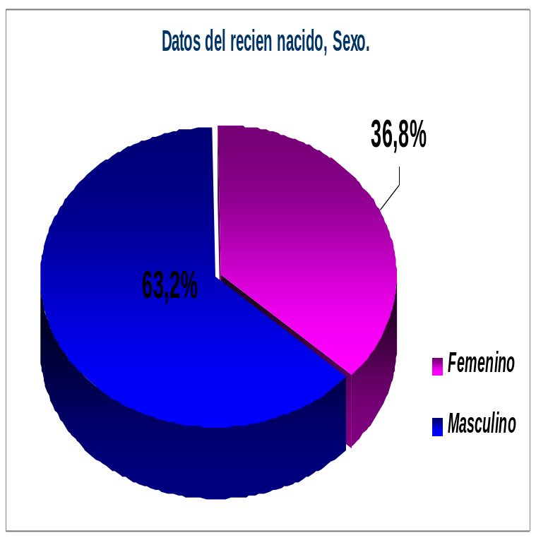
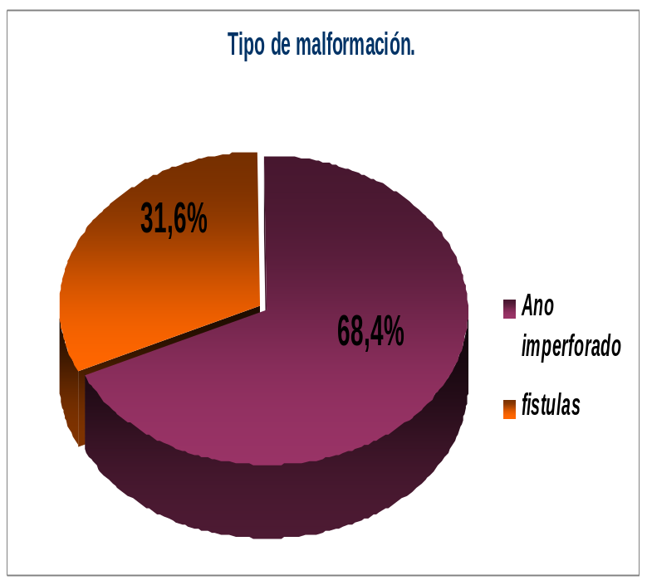
Distribución de recién nacidos según sexo y tipo de malformación.

Slide 32
Distribución de recién nacidos por tipo de malformación anorectal con relación al sexo

Slide 33
Distribución de recién nacidos por tipo de malformación anorectal según el mes de ingreso del al servicio.

Slide 34
Distribución de recién nacidos según el tipo de malformación anorectal y el lugar de referencia

Slide 35
Distribución de recién por tipo malformación anorectal y otras malformaciones

Slide 36
Distribución de recién nacidos según tipo de malformación anorectal y otra enfermedad durante su internación

Slide 37
Distribución de recién nacidos según el tipo malformación anorectal y el tratamiento recibido

Slide 38
Distribución de recién nacidos por tipo de malformación anorectal según el tipo de egreso del servicio

Slide 39
Distribución de recién nacidos por tipo de malformación anorectal según la edad materna

Slide 40
Distribución de recién nacidos por tipo de malformación anorectal según la ocupación de la madre

Slide 41
Distribución de recién nacidos con malformación anorectal según la semana de gestación en la que la madre se dio cuenta de su embarazo.

Slide 42
Distribución de recién nacidos con malformación anorectal según consumo de bebidas alcohólicas.

Slide 43
Distribución de recién nacidos con malformación anorectal según habito de masticar coca.

Slide 44
Distribución de recién nacidos con malformación anorectal según su estado de salud actualmente.

Slide 45
Distribución de recién nacidos con malformación anorectal según la actividad que realiza la madre.

Slide 46
Distribución de 6 recién nacidos por tipo de malformación según la exposición a factores de riesgo de las madres.

Slide 47
Distribución de 6 recién nacidos por tipo de malformación según la exposición a factores de riesgo de las madres.

Slide 48
Distribución de 4 recién nacidos con malformación anorectal según el tratamiento que recibió la madre durante el embarazo

Slide 49
Conclusiones y recomendaciones
Capitulo V

Slide 50
Conclusiones
En el Hospital Materno Infantil Germán Urquidi en toda la gestión del 2008 se internaron un total de 899 pacientes en las áreas de Terapia Intensiva Neonatal y Terapia Intermedia Recién Nacidos, 19 de ellos presentaron malformación anorectal esto quiere decir que esta malformación tiene una prevalencia del 2,1%.

Slide 51
Conclusiones
En cuanto al sexo, se llegó a la conclusión que un 63,2% corresponde al género masculino y el 36,8% son del sexo femenino, también se encuentra relación con una frecuencia de 1,7:1 entre el sexo masculino y femenino.
El tipo de malformación predominante es el ano imperforado con un 68,4 % y el 31,6% pertenece a las fístulas.

Slide 52
Conclusiones
Los meses con mayor frecuencia de malformación anorectal son: marzo con un 26,4%; enero y junio con un 15,8%; febrero, abril, agosto, octubre y diciembre los porcentajes están por debajo del 10,5%.
Un 36,9% de niños con malformación anorectal pertenece a la localidad de Chapare, donde lo característico es la producción agrícola y el cultivo de frutas; las demás localidades también son zonas agrícolas.

Slide 53
Conclusiones
Hay más predominio de nacer con otra malformación en los niños con ano imperforado con un 58 % y éstas malformaciones pueden ser síndrome de Down, Hidronefrosis, Polidactilia, Atresia Esofágica y múltiples. Un 42% de los recién nacidos no presentaron ninguna otra malformación
Un 36,9% eran del tipo bajo y le realizaron la anoplastía al primer o segundo día de internación, un 15,8% eran del tipo alto y les realizaron colostomía para un posterior anoplastía, a los 12 meses de edad; por último, un 36,9% no recibió ningún tipo de tratamiento porque se fueron con Alta medica solicitada o fallecieron por otras complicaciones.

Slide 54
A mayor edad mayor el porcentaje de que nazcan con esta malformación, ya que entre las edades de 26 a 30 es un 36,9% y partir de los 31 años adelante es un 42,2% y si disminuye la edad disminuye también la frecuencia de la malformación.
En cuanto a la ocupación de la madre, un 36,9% se dedica a la agricultura y 31,6% a las labores de casa.

Slide 55
Conclusiones
En lo que se refiere a el tiempo en que se dio cuenta de su embarazo, un 60% fue a los dos meses, 20% a los tres meses y 20% más de tres meses.
Las actividades que realizó la madre durante su embarazo fueron: 60 % se dedicó a los cultivos y 40% estuvo expuesta a fármacos.
En lo que respecta al estado actual de salud del nacido se llegó a la conclusión de que un 90% de ellos se encuentran bien y un 10% falleció pero por otras complicaciones que presentó en su internación.

Slide 56
Conclusiones
De las 10 madres entrevistadas 6 se dedicaron a los cultivos, de estas 6 el 83,3% fumigaron durante su embarazo, así como también no se protegieron al manipular los tóxicos y sólo se lavaban las manos luego de usar los tóxicos, entonces se llega a la conclusión de que no tomaron las precauciones necesarias en el manejo de los químicos poniendo en riesgo su descendencia.
De las 10 madres con niños con malformación anorectal, 4 de ellas consumieron algún medicamento (tabletas) para el tratamiento de la infección urinaria lo que equivale al 75% y un 25 % los inyectables que puede ser el causante de la malformación.

Slide 57
Recomendaciones
Para el personal de salud
La mujer en edad de tener hijos debe de ser motivada por el personal de salud a planear su embarazo y a realizar consultas antes de la concepción.
El personal de salud debe de promover la consulta ya que esta tendrá un gran valor porque es el espacio adecuado para informase, conocer la importancia de comportamientos saludables y preventivos previos a la concepción
Las mujeres embarazadas deben de conocer la susceptibilidad del bebé en formación a todas las drogas, principalmente en el desarrollo del Sistema Nervioso Central.
El embarazo es una responsabilidad de todos, esto quiere decir una responsabilidad compartida en la prevención de las discapacidades.

Slide 58
Recomendaciones
Para los familiares
La mujer embarazada debe de prevenir todo uso de plaguicidas y todo contacto con ellos.
Las personas que fumigan y usan plaguicidas deben usa trajes protectores: pañuelo para la boca y la nariz, gafas, gorro, guantes, botas, pantalón, camisa larga.
Aumentar la ventilación, al utilizar plaguicidas en los lugares cerrados.
No comer durante la fumigación.
Tomar un baño después de fumigar.
Lavarse las manos inmediatamente después de usar plaguicidas o plantas tratadas con plaguicidas.
Guardar los plaguicidas lejos, no en el interior de la vivienda, y menos en envases o productos alimenticios.
Evitar agresiones que puedan causar discapacidad al bebé.
Evitar espacios cerrados con humo, tabaco. La fumadora pasiva es también contaminada por el humo.

Slide 59
Recomendaciones
Para futuras investigaciones:
Realizar una investigación longitudinal de mujeres expuestas a factores de riesgo y de forma comparativa con un grupo de control para ver si existen o no malformaciones. Estudio analítico cuasi-experimental.
Que una siguiente tesis no sea con un diseño metodológico retrospectivo sino prospectivo en la cual se puedan llega a implementar medidas y cuidados de enfermería para la prevención de dichas malformaciones.
Que se realice la investigación en el terreno o en la misma localidad de Chapare si es que fuera posible para poder esclarecer la causa principal que ocasiona que los recién nacidos nazcan con esta malformación.

Slide 60
GRACIAS

